Slide 1



Soluções para produtividade
Notes:
Para alterar a imagem no slide, selecione e exclua a imagem. Em seguida, use o ícone Imagens no espaço reservado para inserir sua própria imagem.

Slide 2

Membros do Grupo
Adriana Elva
Fernanda Esteves
Gustavo Henrique
Leticia Lago
Natália Medina
Vitor Leonardo

Slide 3

Contexto
Notes:
Para alterar a imagem no slide, selecione e exclua a imagem. Em seguida, use o ícone Imagens no espaço reservado para inserir sua própria imagem.

Slide 4
O que é umidade?
Quantidade de vapor de água na atmosfera.
Umidade ideal entre 50% a 60%(OMS).
Problemas respiratórios.
Perda de produtividade.

Slide 5
Bem estar e produtividade
Impacto causado no ambiente de trabalho.
NR17 (Ministério do Trabalho).
Umidade mínima de 40% e temperatura de 20ºC a 23ºC.
Bem fisiológico e psicológico do funcionário.

Slide 6
Relação Produtividade x Temperatura
Fonte: Taís Larissa – CESUMAR (2010)

Slide 7
Projeto objetivo
Adequação às normas.
Monitoramento constante, seguro e automatizado.
Aumento de produtividade.
Economia de tempo e energia.

Slide 8
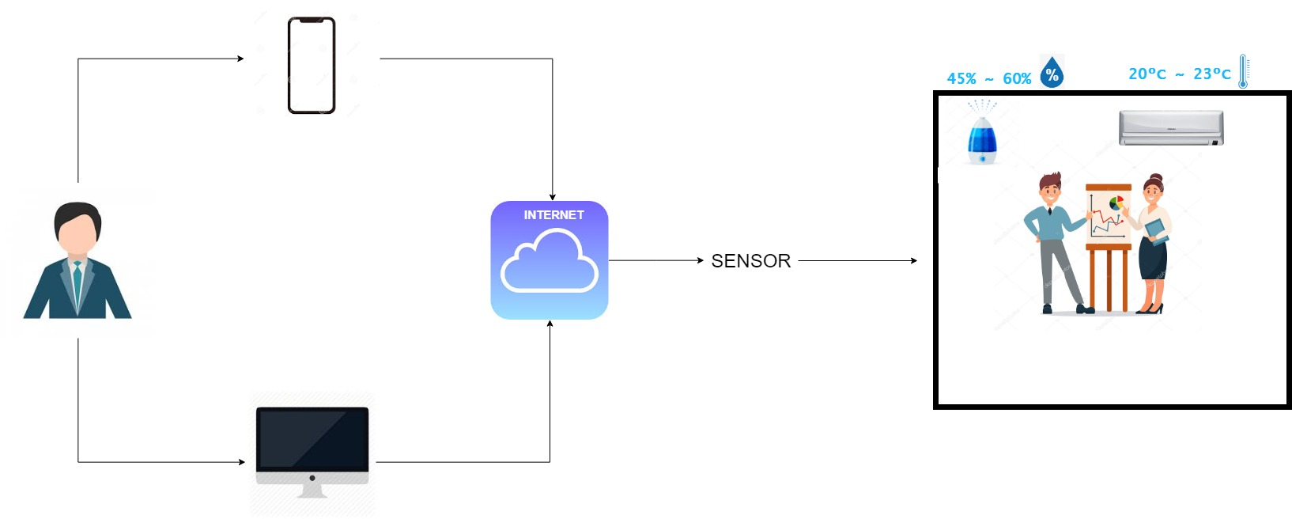
Desenho de Solução

Slide 9


Slide 11
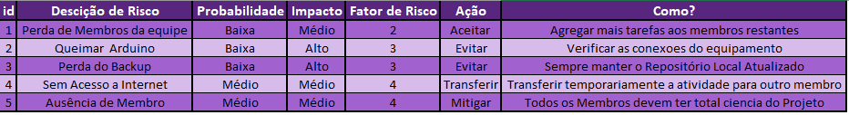
Gestão de riscos

Slide 12











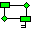


Tecnologias e Ferramentas Utilizadas

Slide 13
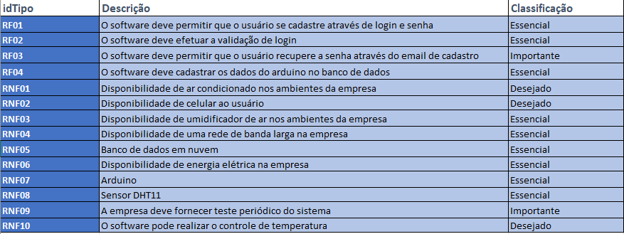
Requisitos

Slide 14
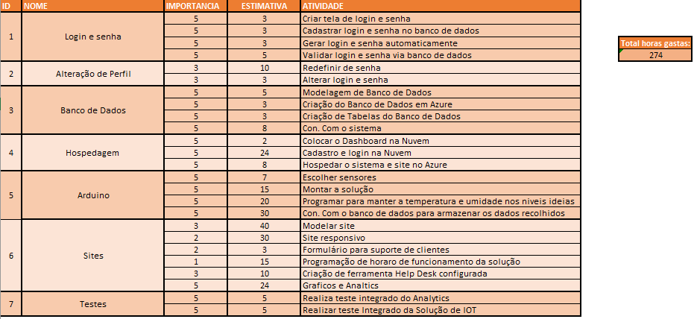
Sprint Backlog

Slide 15
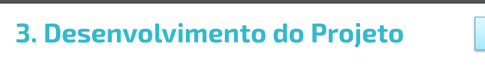
Notes:
Para alterar a imagem no slide, selecione e exclua a imagem. Em seguida, use o ícone Imagens no espaço reservado para inserir sua própria imagem.

Slide 17
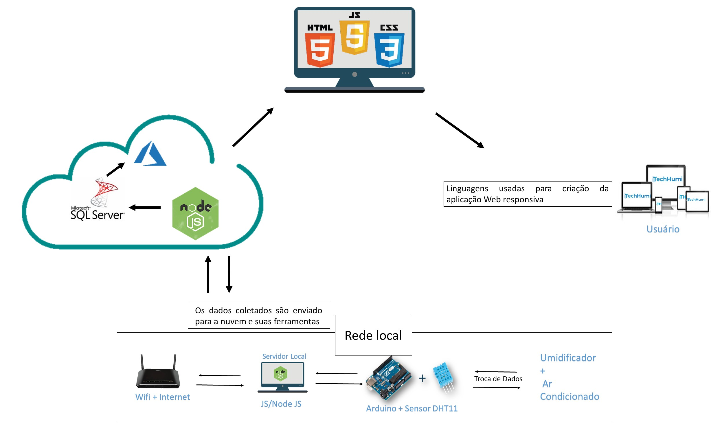
Low Level Design

Slide 18
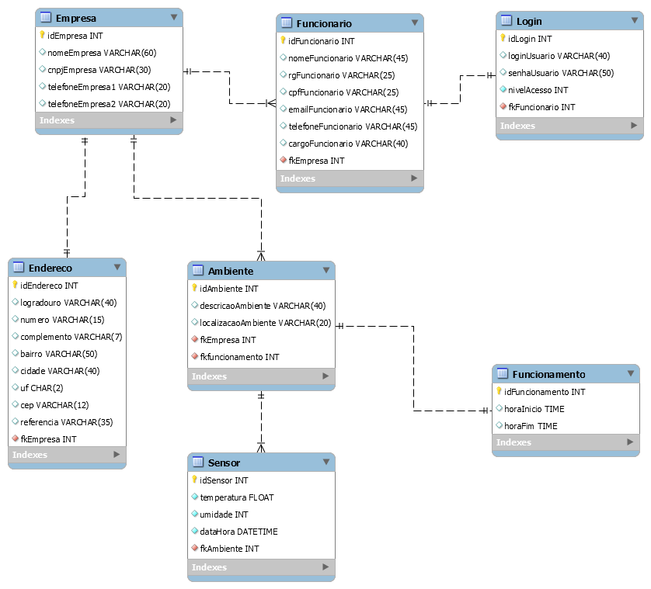

Slide 19



Demonstração do Site

Slide 20
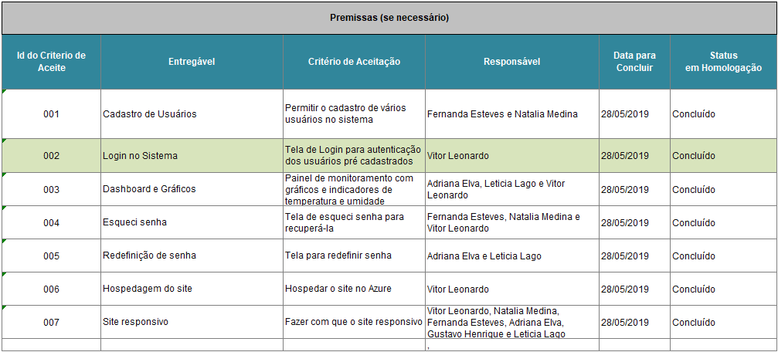
Plano de Homologação – Premissas

Slide 21
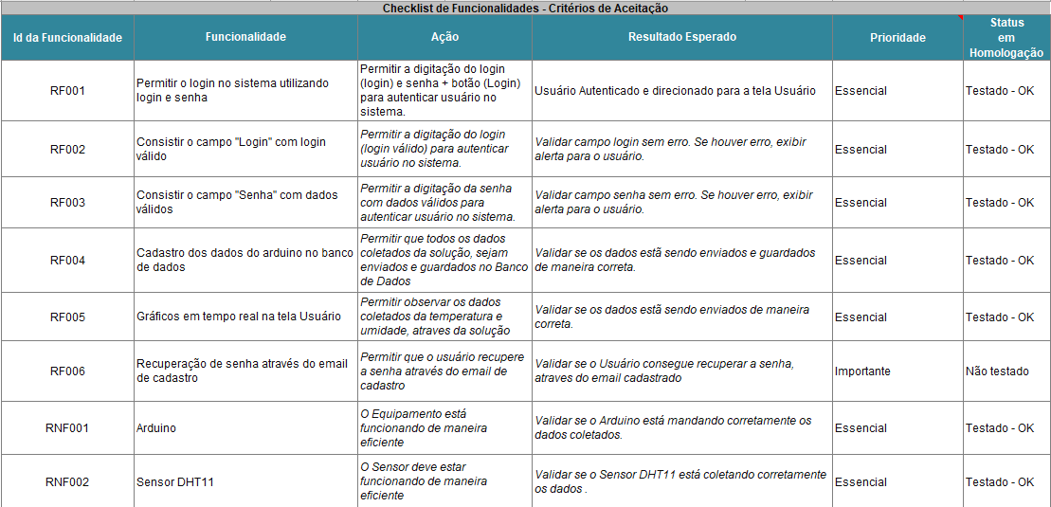
Plano de Homologação – Checklist de Funcionalidades

Slide 22
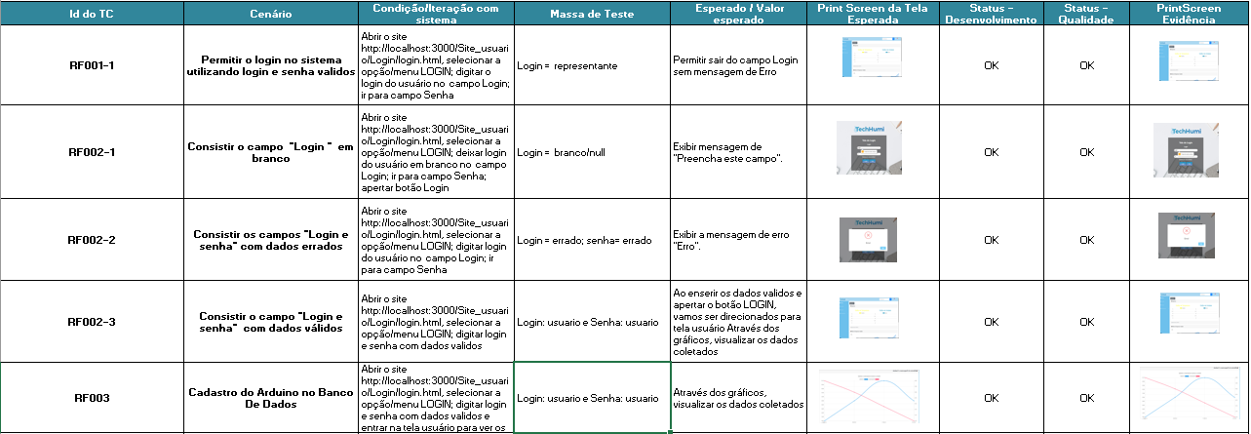
Cenários de testes

Slide 23
Notes:
Para alterar a imagem no slide, selecione e exclua a imagem. Em seguida, use o ícone Imagens no espaço reservado para inserir sua própria imagem.

Slide 24


Slide 25
Demonstração do Site
Manual de Instalação da solução
Abaixo se encontram as orientações necessárias para que o técnico da TechHumi possa realizar corretamente a instalação da solução nos ambientes empresariais de nossos clientes.
O técnico deverá primeiramente obter todas as informações pertinentes do setor de vendas e, principalmente quantas soluções foram adquiridas pelo cliente. Essa última impacta quantas soluções serão montadas pelo técnico. Com estes dados em mãos o próximo passo e pegar todas os itens necessários para montar a solução na empresa do comprador. Os itens necessários para montar 1 solução serão:
1 placa Arduino Uno;
1 Protoborad;
3 Fios Macho-Macho;
1 Sensor DTH11;
1 Cabo USB;
Esboço curto do passo a passo

Slide 26
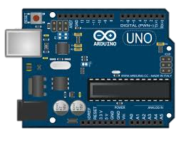
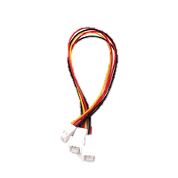
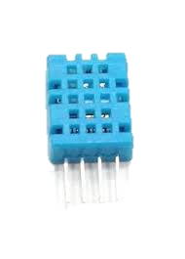
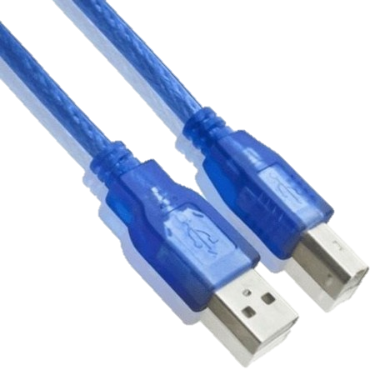
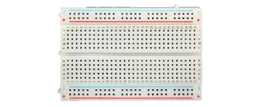
Componentes
1 placa Arduino Uno
1 Cabo USB
1 Protoborad
3 Fios Macho-Macho
1 Sensor DTH11

Slide 27
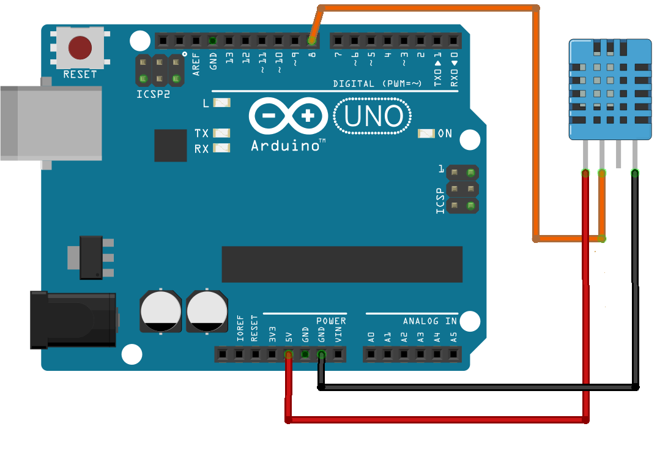
Desenho de instalação (mudar nome)

Slide 28
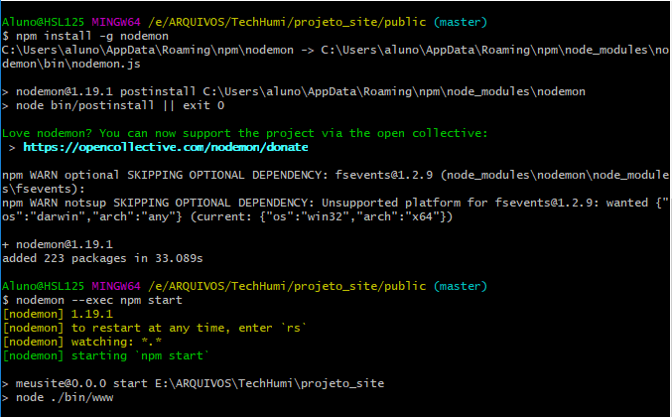
Como iniciar (mudar nome)

Slide 29
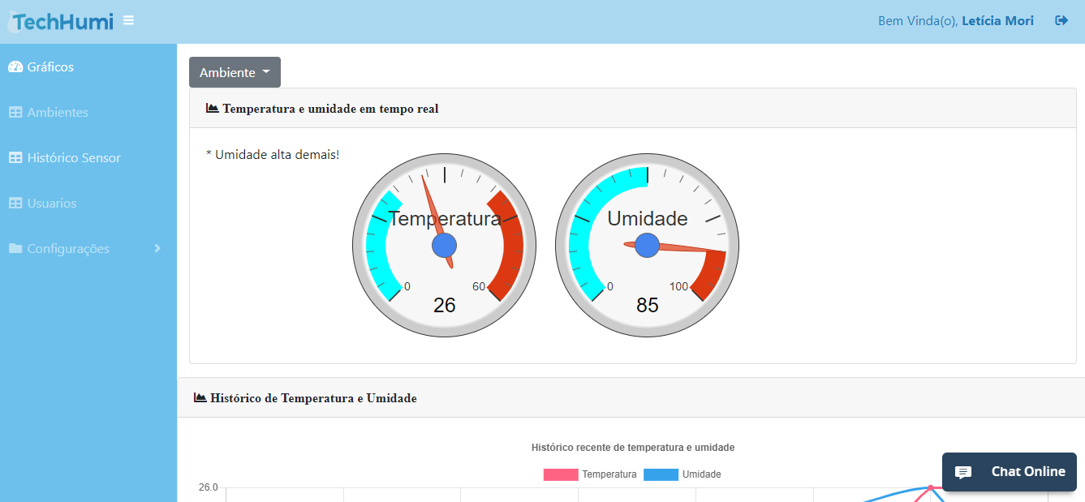
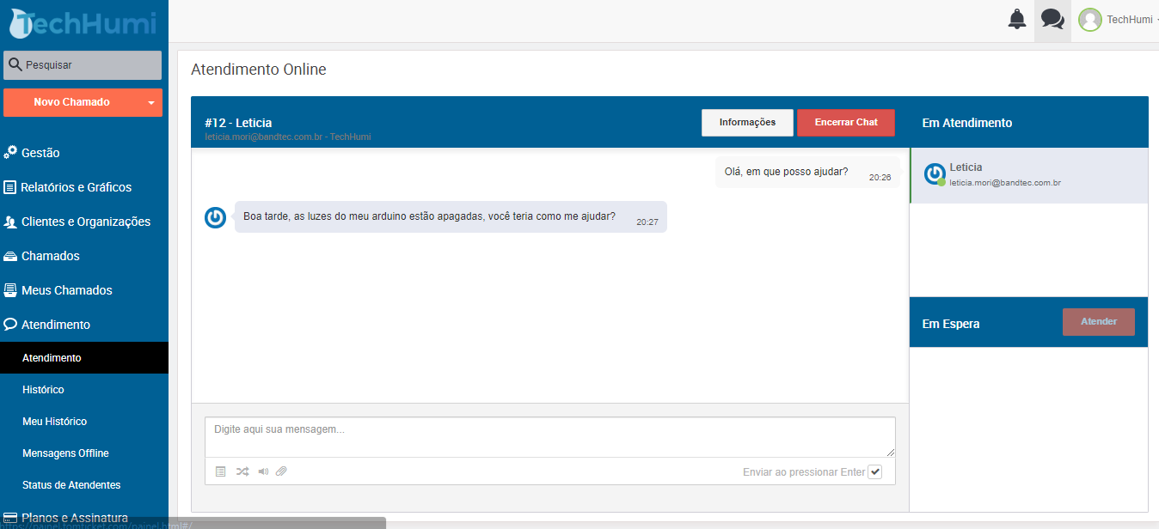


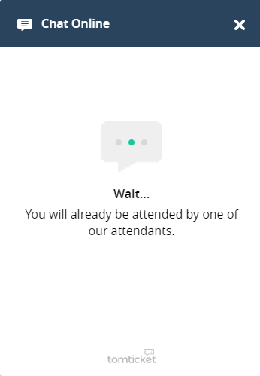
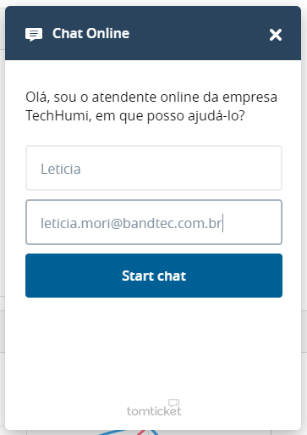
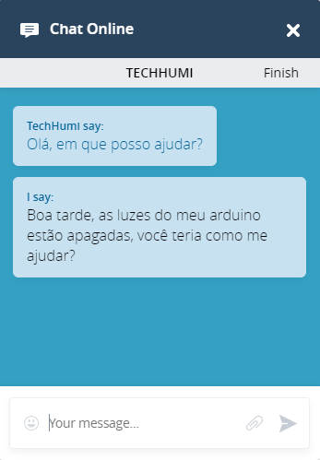
HelpDesk - Online

Slide 30
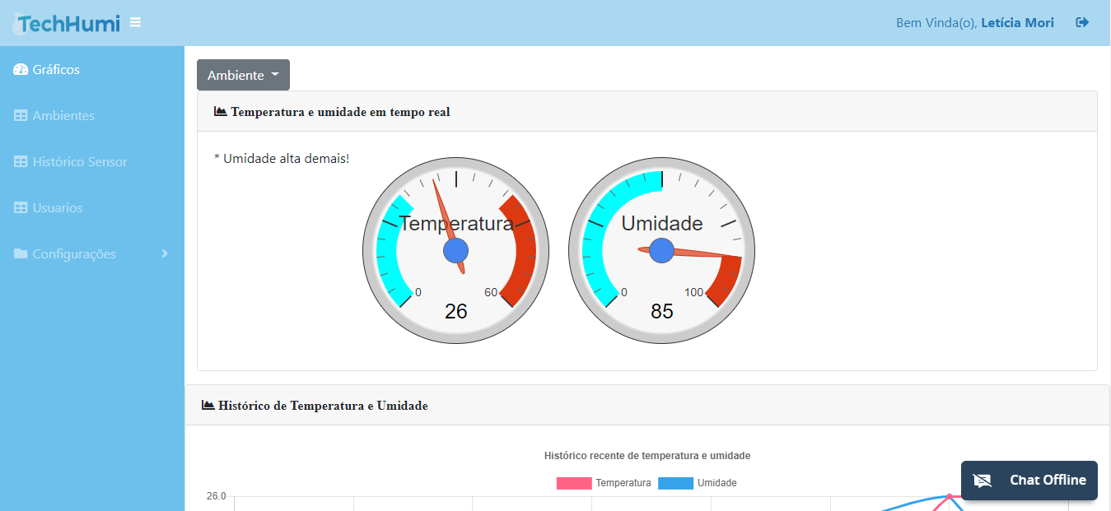
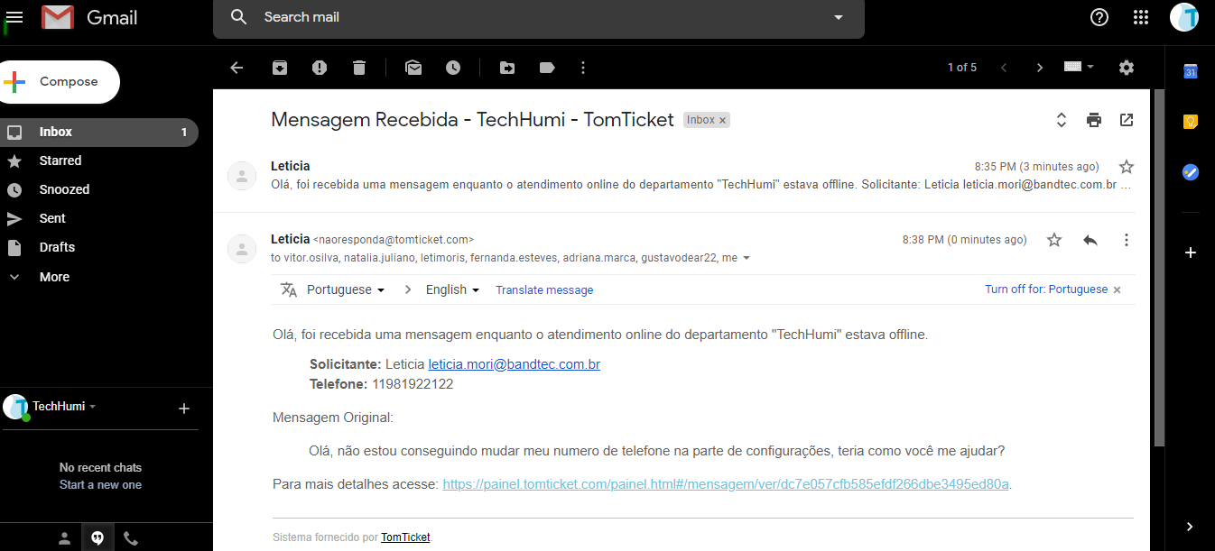
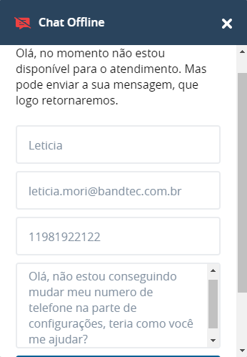
HelpDesk - Offline

Slide 31
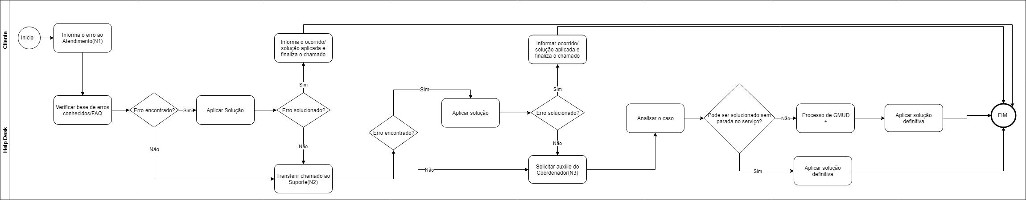
Processo de Atendimento

Slide 32
Processo de Atendimento

Slide 33
Conclusão
Notes:
Para alterar a imagem no slide, selecione e exclua a imagem. Em seguida, use o ícone Imagens no espaço reservado para inserir sua própria imagem.

Slide 34
Obrigado!

Slide 36
Arquitetura
Notes:
Para alterar a imagem no slide, selecione e exclua a imagem. Em seguida, use o ícone Imagens no espaço reservado para inserir sua própria imagem.

Slide 37
Low Level Design

Slide 38
Arquitetura Computacional
24MB de armazenamento gastos ao mês e 288MB ao ano.
Estima-se um crescimento da marca de até 50%
Aumento de 49MB de armazenamento utilizado por mês e 591MB por ano.
Optamos, pelo serviço B1ls

Slide 39
Banco de Dados
Notes:
Para alterar a imagem no slide, selecione e exclua a imagem. Em seguida, use o ícone Imagens no espaço reservado para inserir sua própria imagem.

Slide 40
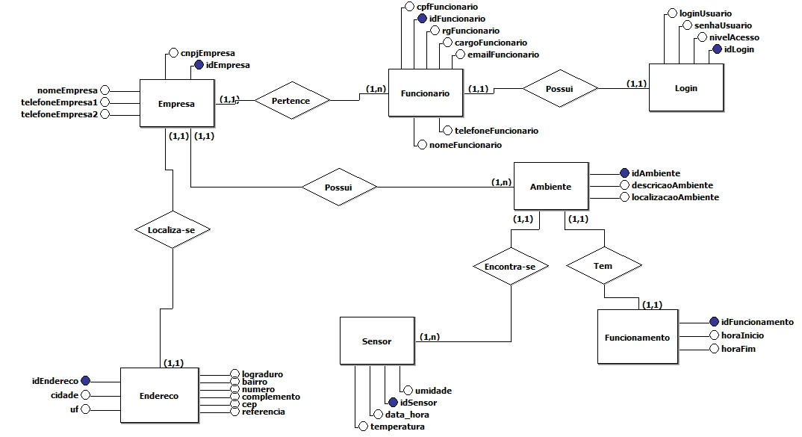
Modelo Conceitual

Slide 41
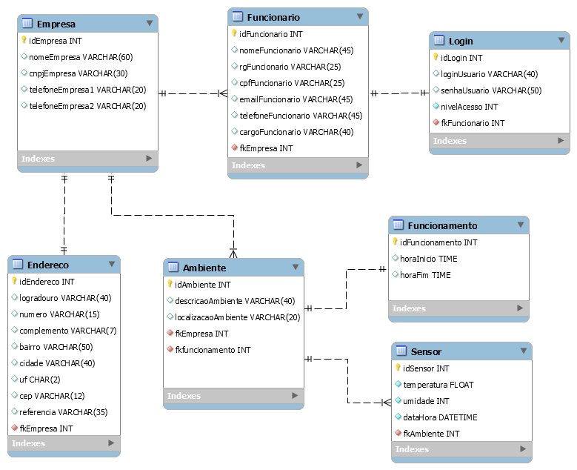
Modelo Lógico

Slide 42
Estatísticas
Notes:
Para alterar a imagem no slide, selecione e exclua a imagem. Em seguida, use o ícone Imagens no espaço reservado para inserir sua própria imagem.

Slide 43
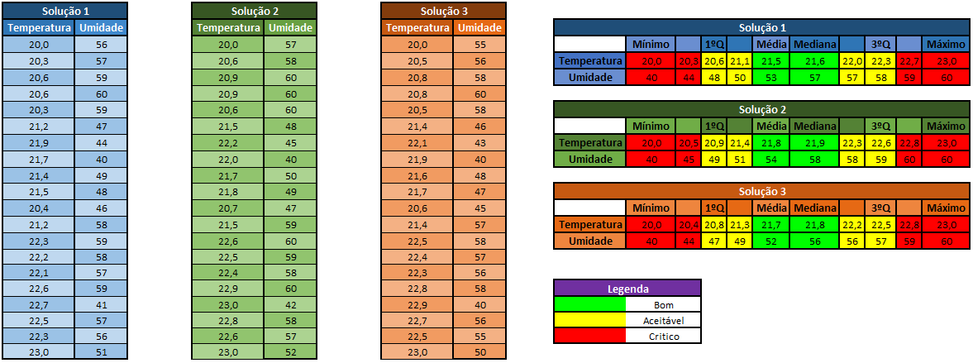
Analytics

Slide 44
Planilhas
Notes:
Para alterar a imagem no slide, selecione e exclua a imagem. Em seguida, use o ícone Imagens no espaço reservado para inserir sua própria imagem.

Slide 45
Requisitos

Slide 46
Sprint Backlog

Slide 47
Riscos

Slide 48
Homologação
Notes:
Para alterar a imagem no slide, selecione e exclua a imagem. Em seguida, use o ícone Imagens no espaço reservado para inserir sua própria imagem.

Slide 49
Plano de Homologação – Premissas

Slide 50
Plano de Homologação – Checklist de Funcionalidades

Slide 51
Cenários de testes

Slide 52
Suporte
Notes:
Para alterar a imagem no slide, selecione e exclua a imagem. Em seguida, use o ícone Imagens no espaço reservado para inserir sua própria imagem.

Slide 53
HelpDesk - Online

Slide 54
HelpDesk - Offline

Slide 55
Processo de Atendimento

Slide 56
Processo de Atendimento

Slide 57
Demonstração do Site

Slide 58
Demonstração do Site
Manual de Instalação da solução
Abaixo se encontram as orientações necessárias para que o técnico da TechHumi possa realizar corretamente a instalação da solução nos ambientes empresariais de nossos clientes.
O técnico deverá primeiramente obter todas as informações pertinentes do setor de vendas e, principalmente quantas soluções foram adquiridas pelo cliente. Essa última impacta quantas soluções serão montadas pelo técnico. Com estes dados em mãos o próximo passo e pegar todas os itens necessários para montar a solução na empresa do comprador. Os itens necessários para montar 1 solução serão:
1 placa Arduino Uno;
1 Protoborad;
3 Fios Macho-Macho;
1 Sensor DTH11;
1 Cabo USB;

Slide 59
Tecnologias envolvidas
Notes:
Para alterar a imagem no slide, selecione e exclua a imagem. Em seguida, use o ícone Imagens no espaço reservado para inserir sua própria imagem.

Slide 60
Tecnologias e Ferramentas Utilizadas

Slide 61
Conclusão
Notes:
Para alterar a imagem no slide, selecione e exclua a imagem. Em seguida, use o ícone Imagens no espaço reservado para inserir sua própria imagem.

Slide 62
Obrigado!

